Slide 1
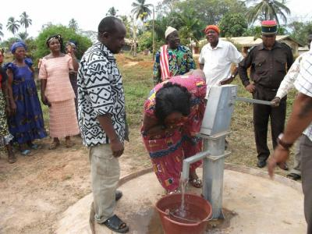
Ontwikkelings-landen
En de kenmerken hiervan

Slide 2
Arm en Rijk?
ARM
RIJK

Slide 3
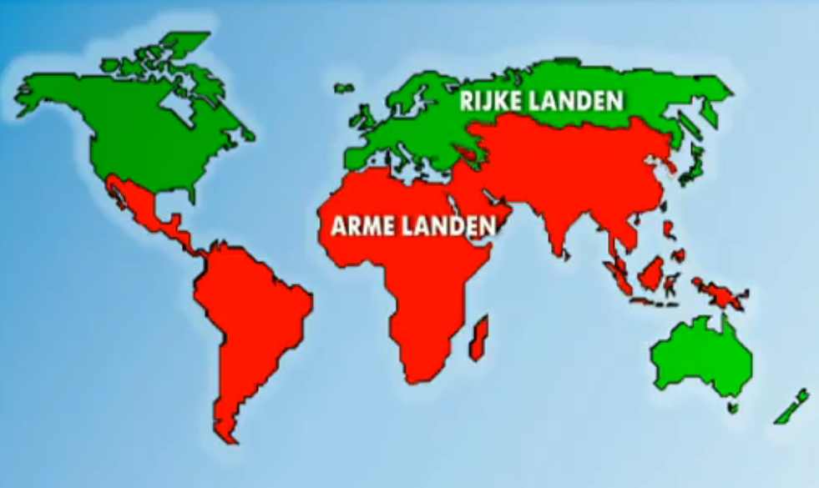
Kenmerken van een ontwikkelingsland
Niet de vier basisvoorzieningen
Onderwijs
Gezondheidszorg
Huisvesting
Voedsel
Maar ook: slecht milieu, veel mensen die niet kunnen lezen/schrijven, slechte hygiëne, de mensen worden gemiddeld niet oud, etc..
http://www.schooltv.nl/video/een-wereld-van-verschil-arme-en-rijke-landen/

Slide 4
Uitleg van de opdracht
Wat: Stap 1 t/m 3 van VO-content
Hoe: Op je iPad, zelfstandig (tenzij de opdracht anders zegt!)
Bij vragen: buurman/buurvrouw vragen. Nog steeds geen antwoord? Vinger omhoog! ☺
20 minuten de tijd
Als je klaar bent: door naar de volgende opdracht!
Onthoud waar je gebleven bent voor de volgende keer!

Slide 5
Opdrachtjes!
Ga naar: vo-content.nl → stercollecties (menu links)
Klik op Mens en Maatschappij (links)
Ga naar stercollecties Leerjaar #1 (midden van de pagina)
Klik op Thema’s Leerjaar 1 → Arm en Rijk
Klik op Kenmerken van Ontwikkelingslanden
‘’B : aan de slag’’
Doorloop de stappen

Slide 6
Wat weet je nog?
Wat heeft een ontwikkelingsland niet?
Wat heeft een ontwikkelingsland wel?
Wat heb je nog meer geleerd?

